Slide 1
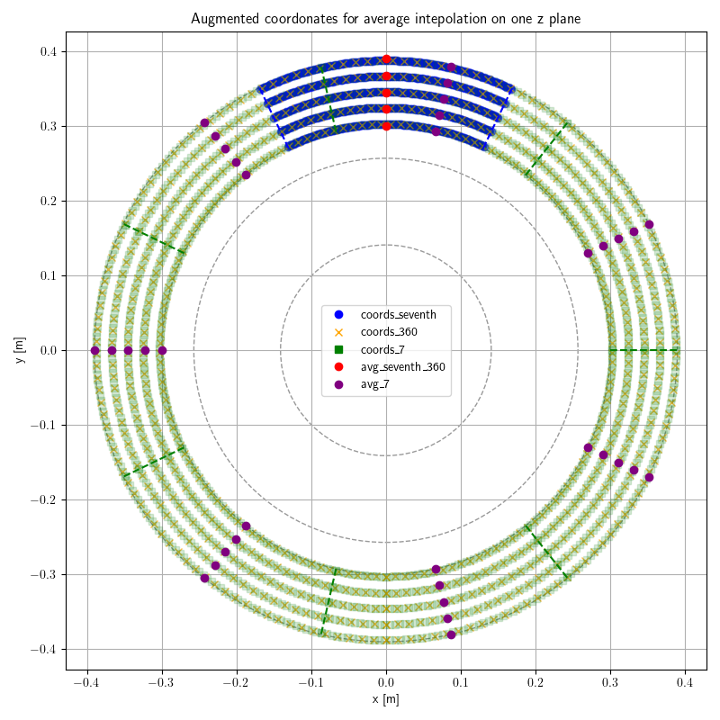

150 points initiaux
150 points sur 360°
7x150 points
Moyennes initiales
7xMoyennes

Slide 3
150 points initiaux
150 points sur 360°
7x150 points
Moyennes initiales
7xMoyennes

Slide 4
